Slide 1
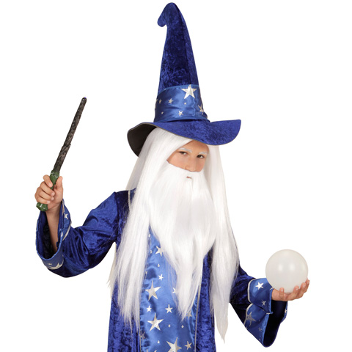
Г Л А Г О Л И
ПЕТИ РАЗРЕД
ОТКРИВА ТАЈНЕ

Slide 2
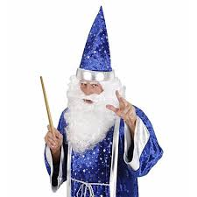
НЕСВРШЕНИ
СВРШЕНИ
ПОДСЕТНИК
ГЛАГОЛСКИ ВИД – ГЛАГОЛИ ПО ТРАЈАЊУ РАДЊЕ

Slide 3
ПОВРАТНИ
НЕПРЕЛАЗНИ
ПРЕЛАЗНИ
ПОДСЕТНИК
ГЛАГОЛСКИ РОД – ГЛАГОЛИ ПО ПРЕЛАЗНОСТИ РАДЊЕ

Slide 4
ИНФИНИТИВНА
ПРЕЗЕНТСКА
ПОДСЕТНИК
ГЛАГОЛСКЕ ОСНОВЕ

Slide 5
ПРЕЗЕНТ
ПЕРФЕКАТ
ФУТУР I
ИНФИНИТИВ
ПОДСЕТНИК
ГЛАГОЛСКИ ОБЛИЦИ

Slide 6
https://wordwall.net/play/2477/160/540
https://learningapps.org/watch?v=pb5dwo5pj20
https://wordwall.net/play/2477/341/417
Колико знам?
https://kahoot.it/challenge/06832748?challenge-id=caebb493-0a27-4c0c-9734-240335a23276_1590161745090

Slide 7
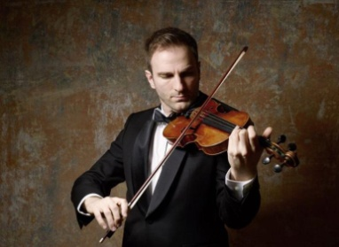
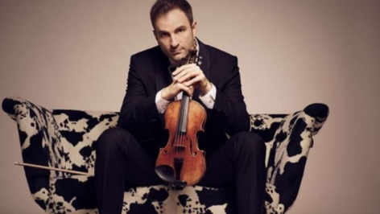
Глаголски вид (глаголи по трајању радње)
Према виду глаголе делимо на свршене и несвршене.
Свршени глаголи означавају завршену радњу, а несвршени радњу која траје.
Немој да правиш грешку тако што ћеш глаголе који означавају прошлу радњу сматрати искључиво глаголима свршеног вида. (Он је учио лекцију.) Зато их увек искажи у њиховом основном облику, инфинитиву (учити).
Уколико ни тада ниси сасвим сигуран, запамти: ако испред глагола може да стоји глагол почети, онда је он несвршеног вида.
Стефан свира. Стефан је одсвирао.
ПОЧЕТИ СВИРАТИ глагол свирати је несвршеног вида
ПОЧЕТИ ОДСВИРАТИ глагол одсвирати је свршеног вида
ВРАТИ СЕ НАЗАД

Slide 8
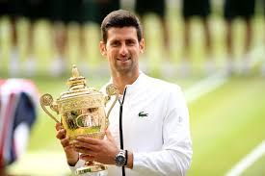
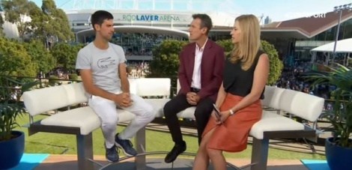
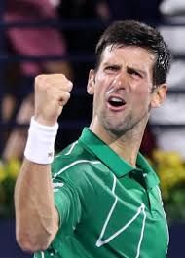
Глаголски род ( глаголи по прелазности радње)
Прелазни глаголи су они глаголи који уз себе могу имати именицу у акузативу без предлога (објекат).
Непрелазни глаголи су они глаголи који уз себе не могу имати именицу у акузативу без предлога (објекат).
Да се не би грешило, најбоље је да провериш може ли уз глагол
стајати заменица КОГА или ШТА. Новак држи пехар.
Ако може стајати, онда је глагол прелазни.
ДРЖАТИ (КОГА, ШТА) глагол држати је прелазни
СЕДЕТИ (КОГА, ШТА) глагол седети је непрелазни Новак седи у студију.
Повратни глаголи су они који уз себе имају реч се.
СМЕЈАТИ СЕ, СПРИЈАТЕЉИТИ СЕ, ЧЕШЉАТИ СЕ...
Новак се радује успеху. глагол радовати се је повратни
ВРАТИ СЕ НАЗАД

Slide 9
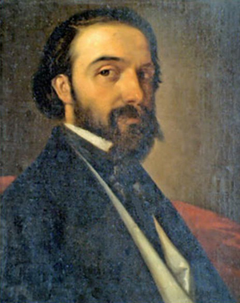
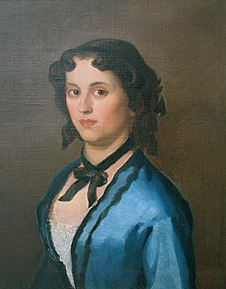
Глаголске основе
Ђура Јакшић најпре учи сликање у Темишвару, а потом ће отићи у Пешту.
Инфинитивна основа се добија на два начина:
Код глагола који се завршавају на -ти, одбије се тај наставак.
учити учи - ти учи-
Код глагола који се завршавају на -ћи или -сти, најпре направимо глаголски облик који се у првом лицу једнине завршава на -ох, па тај наставак одбијемо.
отићи отид – ох отид-
Презентска основа се добија кад се од првог лица множине презента одбије наставак -мо.
сликати слика – мо слика-
ВРАТИ СЕ НАЗАД

Slide 10
Глаголски облици
Инфинитив је основни облик глагола којим се само именује глаголска радња, а не казује ништа о времену радње, лицу или броју.
Инфинитив се завршаваа наставцима -ти и -ћи. (маштати, плакати, рећи...)
Презент (садашње време) је глаголски облик за изрицање радње која се дешава у време говорења.
Гради се тако што се на презентску основу додају наставци: -м, -ш, 0; -мо, -те, -у/-ју/ -е (знам, воли, желиш...)
Перфекат (прошло време) је глаголски облик за изрицање радње која се дешавала у прошлости, пре тренутка говорења.
Гради се од краћег (ненаглашеног) облика презента помоћног глагола јесам и радног глаголског придева.
(дописивао се, пењао се, спремала је...)
Футур први (будуће време) је глаголски облик за изрицање радње која ће се вршити у будућности, после тренутка говорења.
Гради од краћег (ненаглашеног) облика презента помоћног глагола хтети и инфинитива.
(мислиће, продаће, купиће...)
Аги је размишао о чудним појавама у свету. перфекат
Аги може замислити мачку са два тела. инфинитив
Аги и Ема седе у парку. презент
Они ће играти шах. футур први
презент
ВРАТИ СЕ НАЗАД

